Slide 1

Système scalable de détection de la concentration de polluants atmosphériques pour la surveillance en temps réel
Mahmoud-Tudor HAMDAN
1241F
FILS
Coord: Prof. Dr. Ing. George DRĂGOI

Slide 2

Introduction
la pollution de l'air
effets nocifs
empoisonnement au gaz

Slide 3
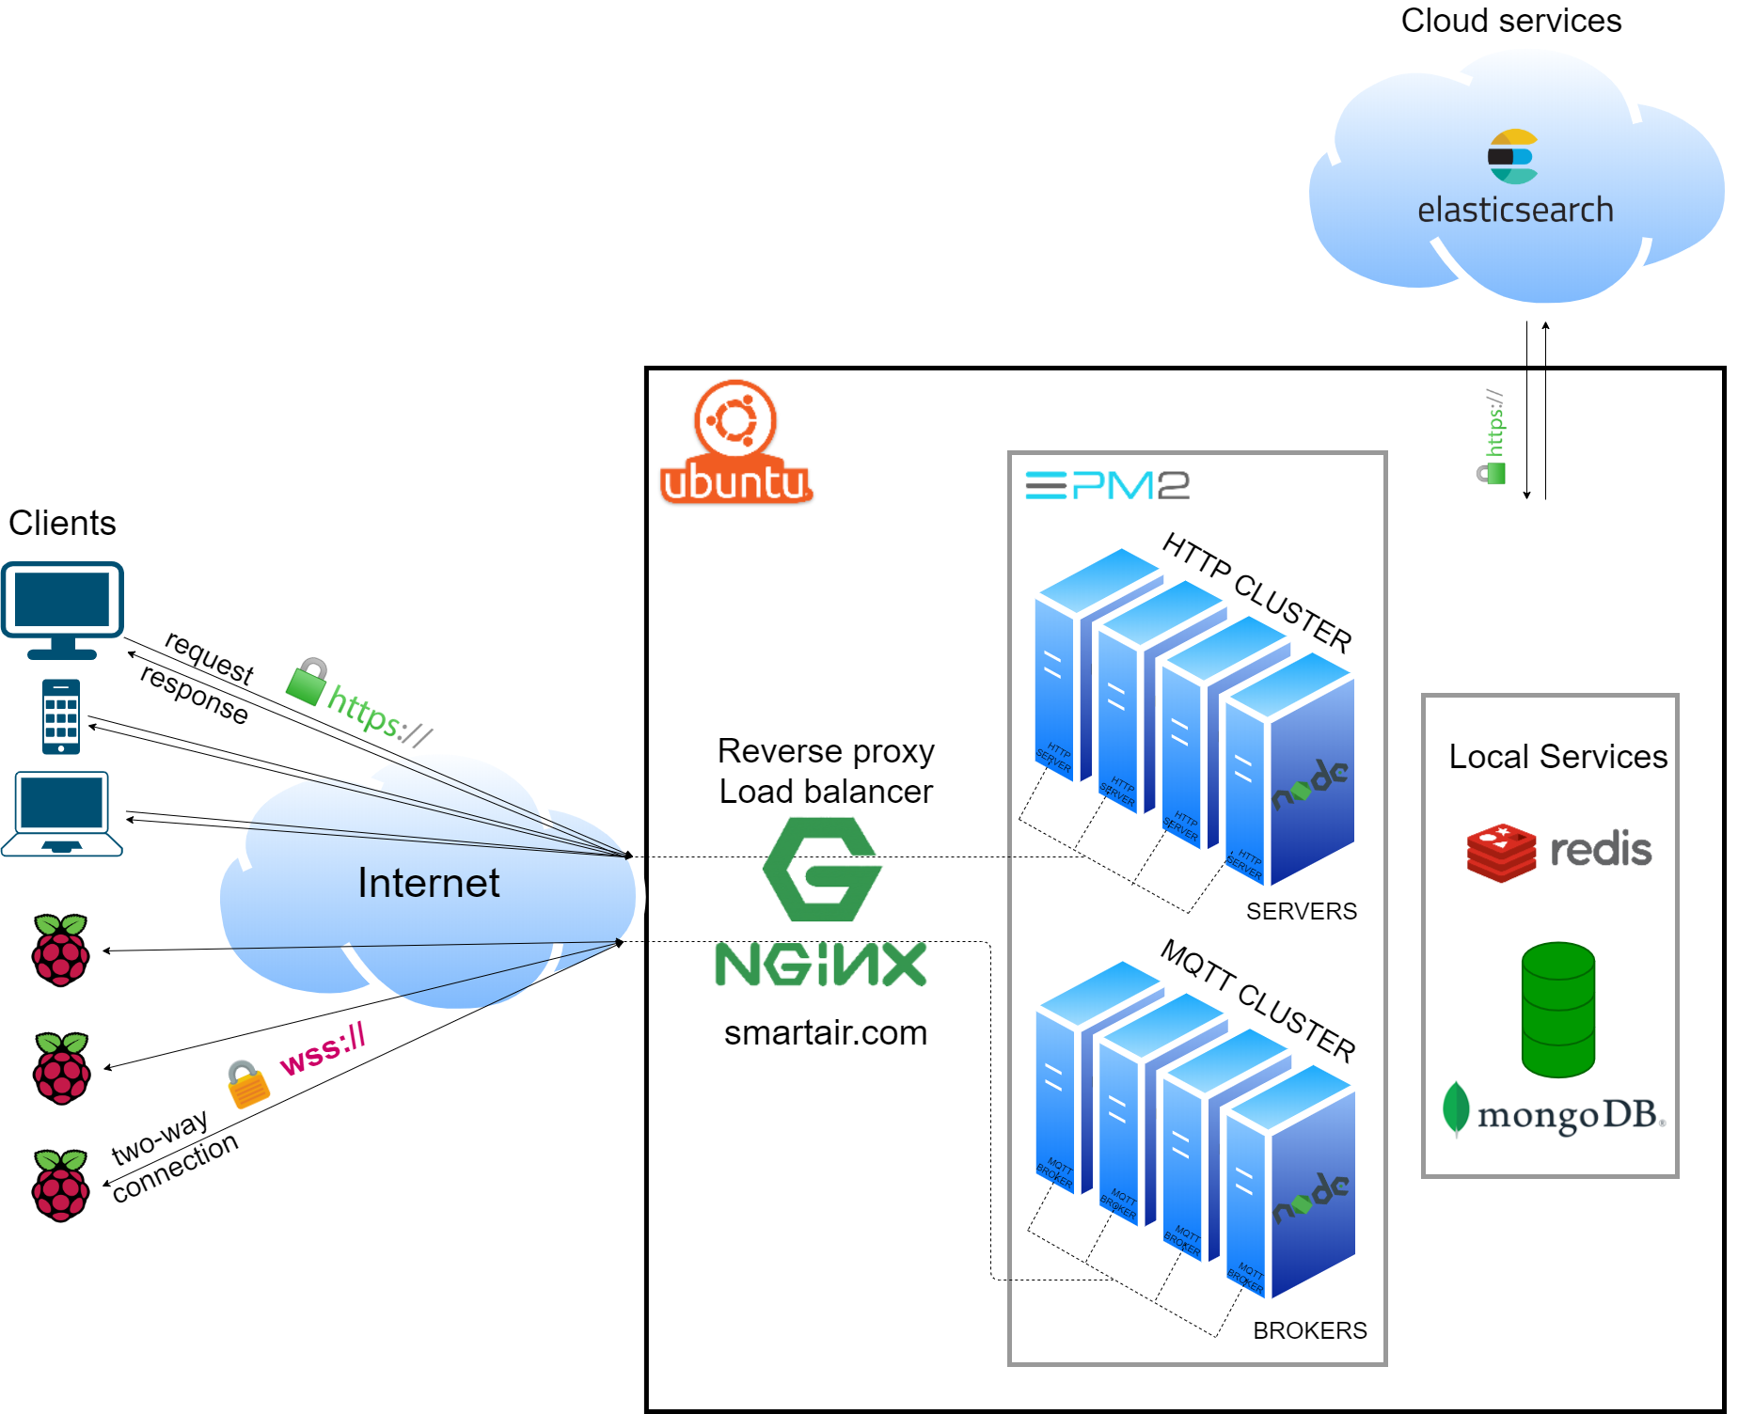
Solution proposée
l'acquisition des données
notifications audio et visuelles en temps réel
stockage dans le cloud
exposer l’interface d’access pour les clients

Slide 4
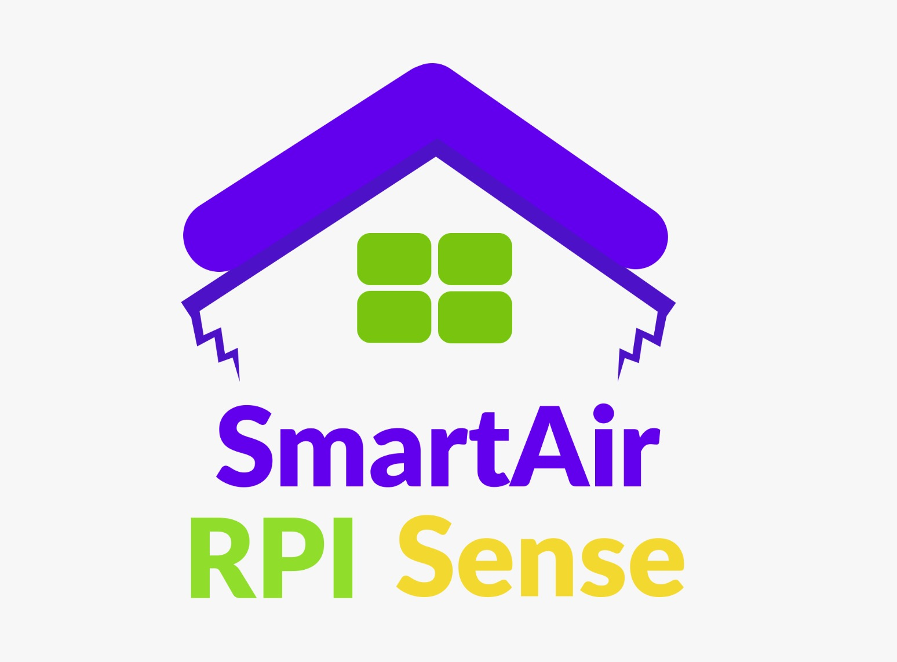
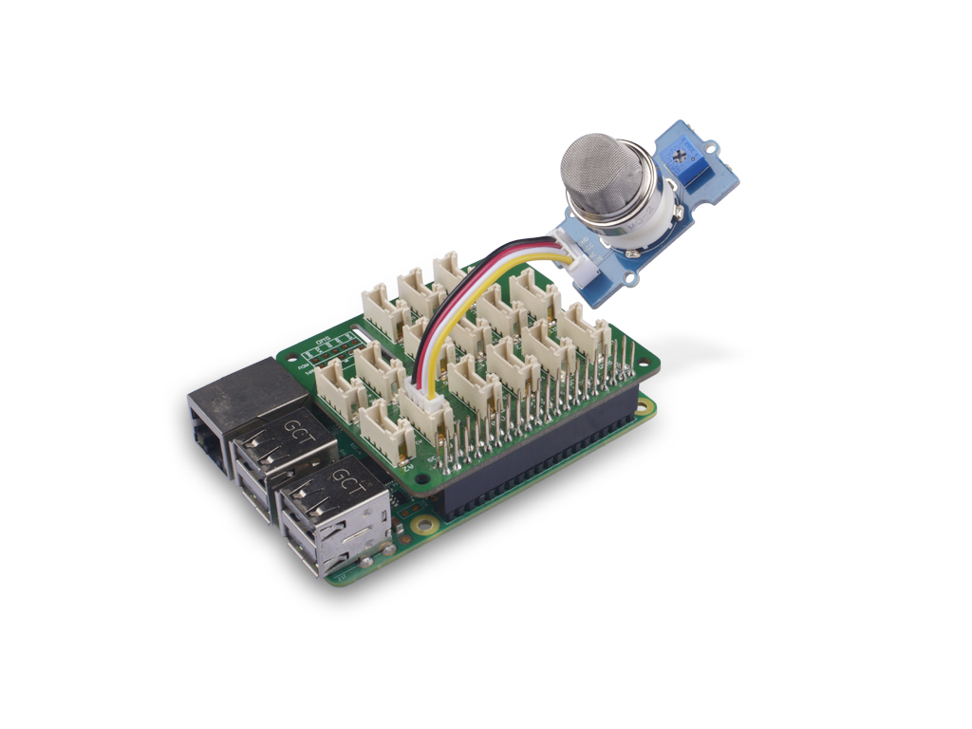
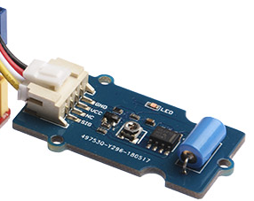
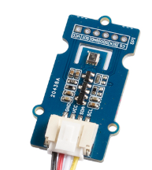
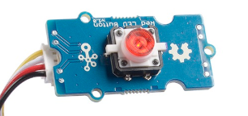
SmartAir SENSE
Raspberry Pi Zero W
Carte Base HAT
Des capteurs et modules
Scripts en python
MQTT

Slide 5
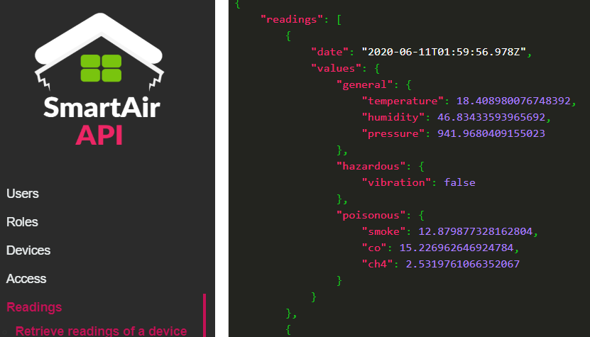
SmartAir API
Node.js / Express
JS/TS
Nginx
HTTP(S)
Websockets

Slide 6
Implémentations supplémentaires
plus de gaz et de particules à surveiller
support SSL sur Websockets
vérification de l'entrée saisie par l'utilisateur
python -> C

Slide 7



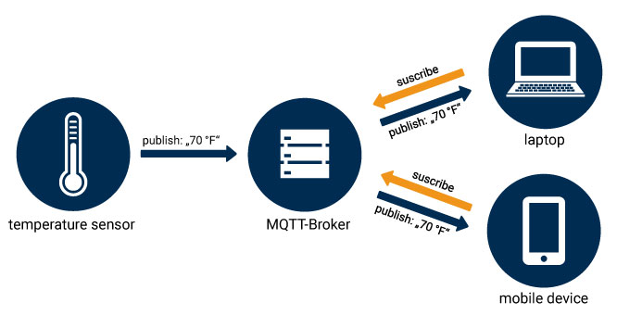
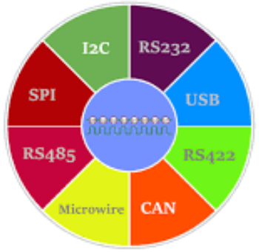




Ce que j'ai appris
aspects techniques
aspects non techniques

Slide 8
Conclusions finales
IoT
Solution scalable
Données en temps reel

Slide 9


Slide 10
Je vous remercie pour votre attention!

